Slide 1

Add Some GUI
Athanasia Katsouraki
19.10.2017

Slide 2


#1. Jeu des allumettes
Au début, il y a 20 allumettes disponibles pour que les jouer puissent choisir. Les joueurs du jeu sont l'utilisateur (nous) et l'ordinateur. Chacun des participants (utilisateur / ordinateur) donne un nombre représentant le nombre de allumettes (nombre maximum des allumettes: 3/fois). Les joueurs jouent l'un après l'autre. L'utilisateur commence et l'ordinateur continue, et ainsi de suite. Celui qui choisit la (les) dernière(s) allumette perd. Le jeu se termine lorsque l'un des deux joueurs sélectionne la(les) dernière(s) allumettes et du coup, on a plus allumettes disponibles à choisir.
Hints: #1. Chaque fois un message apparaît :
les allumettes disponibles à choisir (les allumettes restantes)
il nous demande de faire notre choix (donner un numéro <3).
#2. Dans le cas de l'ordinateur, le nombre des allumettes sera sélectionné en manière random en utilisant la fonction suivante:
Static Random = new Random() ;
Int choixPC = random.nextInt (NumAllumettes) ; *NumAllumettes: à voir la valeur pour chaque cas

Slide 3
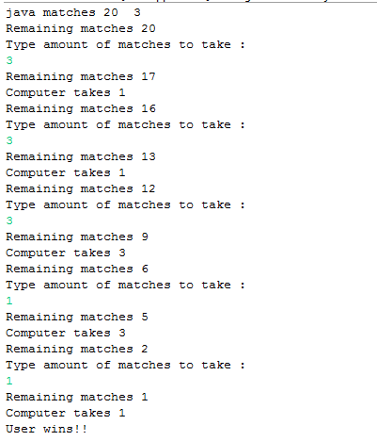

Slide 4


#2. Jeu de devinettes
Au début, l'ordinateur propose un numéro dans l’échelle [1,1000]. Le choix est fait au hasard (random). Ensuite, le programme demande à l'utilisateur de choisir et taper un numéro (entre 1 et 1000). L'utilisateur (nous) essaie de le devine.(+Limite le nombre de tentatives a 10 ).
Une fois qu’on fasse une devinette, l'ordinateur répond si le numéro correspond ou s'il est plus petit ou plus grand que celui proposé.
Le jeu continue, jusqu'à ce que le joueur trouve le numéro ou a utilise toutes ses efforts acceptees .
Hints :
#1. Dans le cas de l'ordinateur, le numéro propose :
NumeroSecret = (int) (Math.random() * N + 1); N: à voir la valeur pour votre cas

Slide 5
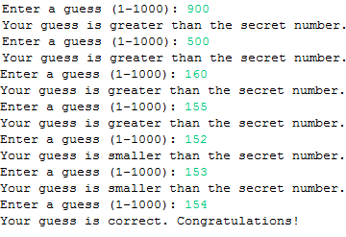

Slide 6


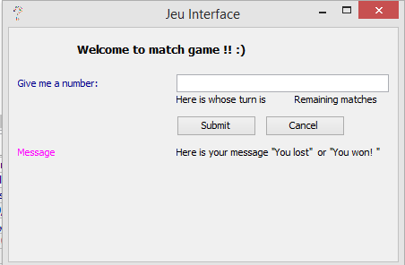
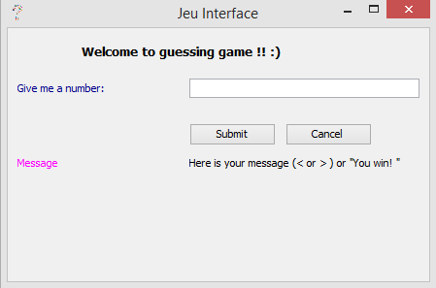
GUI
Pour les deux projets , ajouter l’interface graph.

